Slide 1
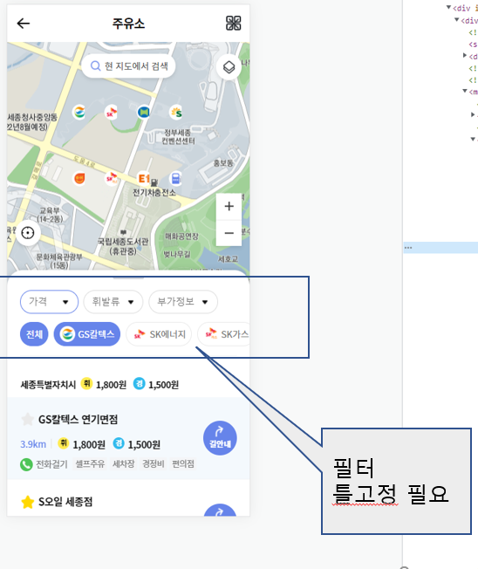
UI-SJN-23-001L
수정했습니다.

Slide 2
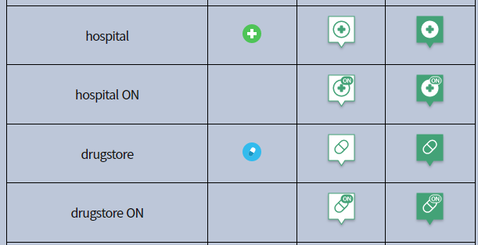
UI-SJN-23-001L
On 아이콘 추가했습니다.

Slide 3
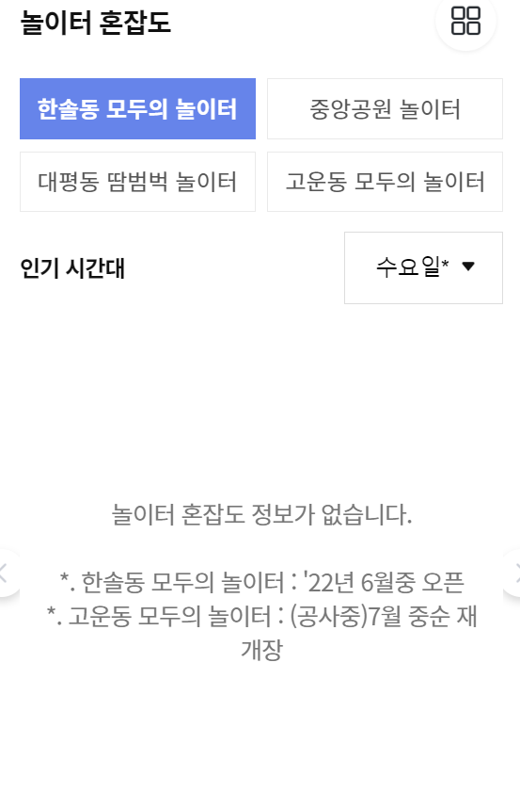
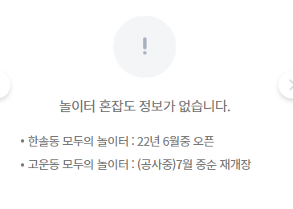
UI-SJN-01-001U
데이터 없는경우
아래에 계속

Slide 4
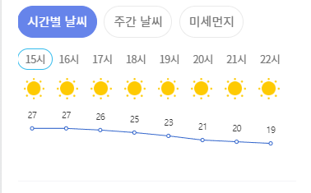
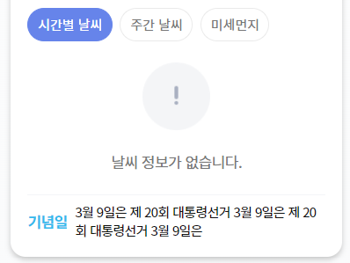
데이터 없는경우, 탭 공통

Slide 5

UI-SJN-02-001U
인기검색어 5개가 표시

Slide 6

작업 중

